Slide 1


PROGRAMA DE CONTROLE DA ESQUISTOSSOMOSE - PCE
2019

Slide 2
A esquistossomose
É uma doença infecto parasitária provocada por vermes do gênero Schistosoma mansoni, e que pode evoluir desde formas assintomáticas até formas clínicas extremamente graves.
Também conhecida como xistose, xistosa, doença dos caramujos, barriga d’água, doença de Manson-Pirajá da Silva.

Slide 3
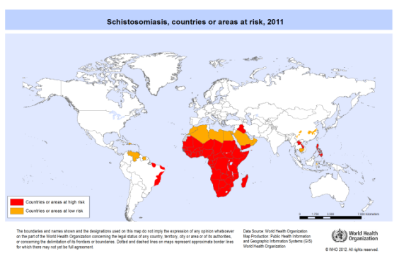
Mundo
200 milhões de pessoas infectadas¹;
Segunda doença de maior importância entre as parasitárias e infecciosas¹;
Maior causa de morbidade em várias regiões;
Doença de ocorrência tropical, registrada em 54 países, principalmente na África, leste do Mediterrâneo e América;
Na América do Sul, destacam-se a região do Caribe, Venezuela e Brasil;
“As altas prevalências da esquistossomose coincidem com os baixos níveis socioeconômicos e de saneamento da nossa população” (KATZ, 2013);
¹KATZ, 2013; ²WHO, 2012
Notes:
-Maior impacto social e 4ª causa de morbidade entre as doenças infecto parasitárias.

Slide 4
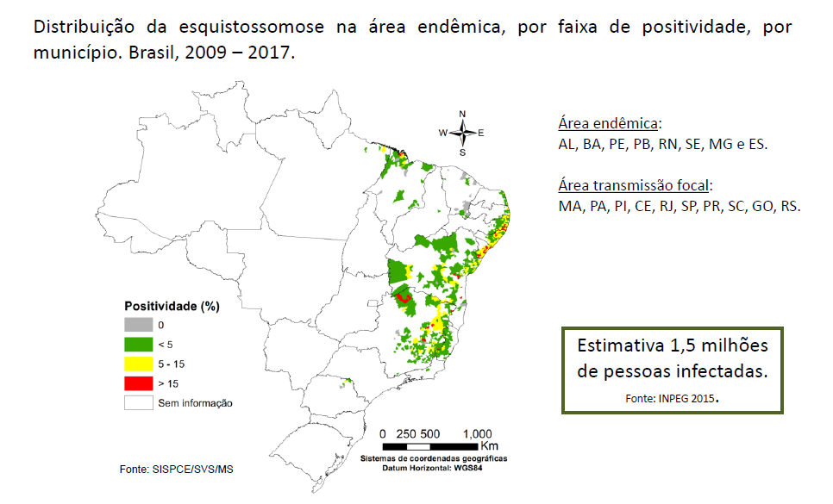


Slide 5
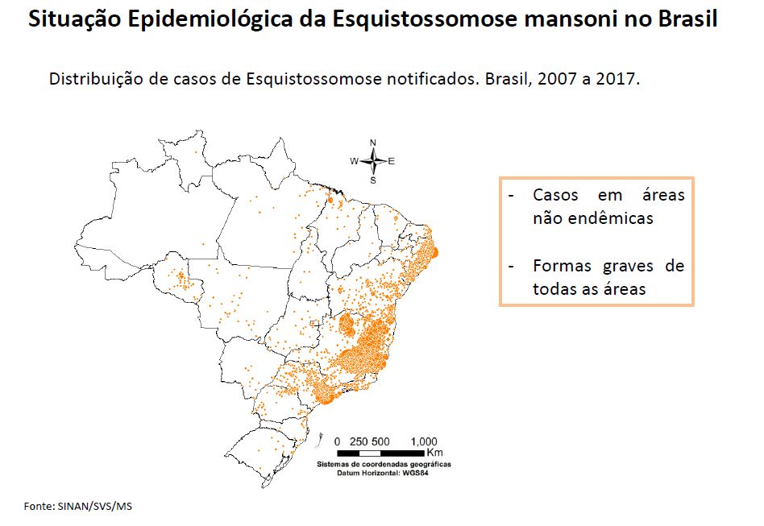

Slide 6
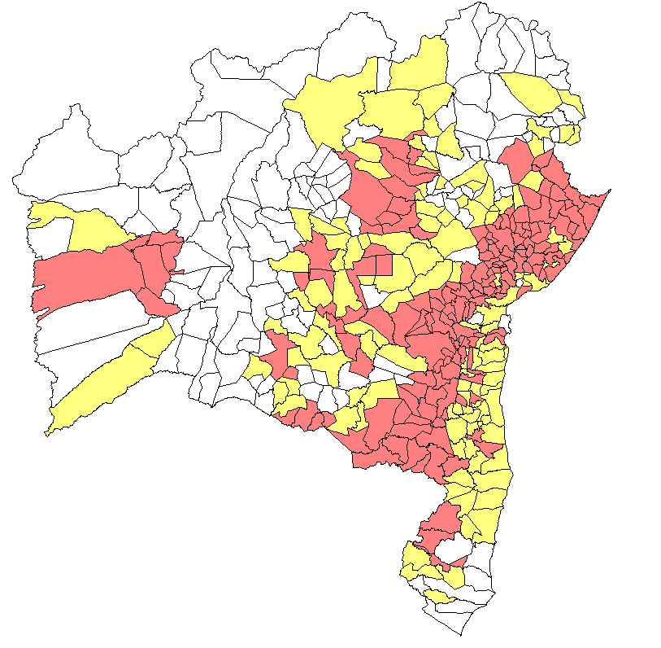
Distribuição dos municípios segundo grau de risco para transmissão da Esquistossomose, Bahia.
Endêmico : 167 municípios (40%)
Focal: 122 municípios (29,3%)
Indene: 128 municípios (30,7%)
Total do Estado: 417 municípios
FONTE: PCE / SESAB

Slide 7

HOSPEDEIRO DEFINITIVO
O homem é o principal hospedeiro definitivo e nele o parasita apresenta a forma adulta, reproduz-se sexualmente e possibilita a eliminação de ovos do S. mansoni no ambiente, pelas fezes, ocasionando a contaminação de coleções hídricas.

Slide 8
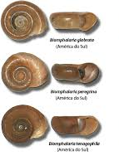
HOSPEDEIRO INTERMEDIÁRIO
O ciclo biológico do S. mansoni depende da presença do hospedeiro intermediário no ambiente. Os caramujos pertencentes à família Planorbidae e gênero Biomphalaria, são os organismo que possibilitam a reprodução assexuada do verme. Eles habitam coleções hídricas de água doce, com pouca correnteza ou parada, como riachos ou córregos. No Brasil, as espécies Biomphalaria glabrata, Biomphalaria straminea e Biomphalaria tenagophila estão envolvidas na disseminação da esquistossomose.

Slide 9
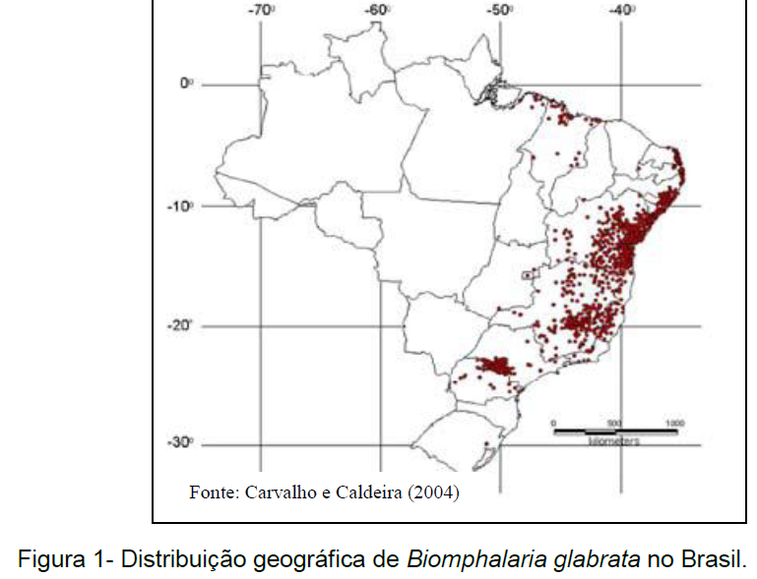
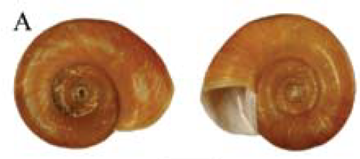

Slide 10
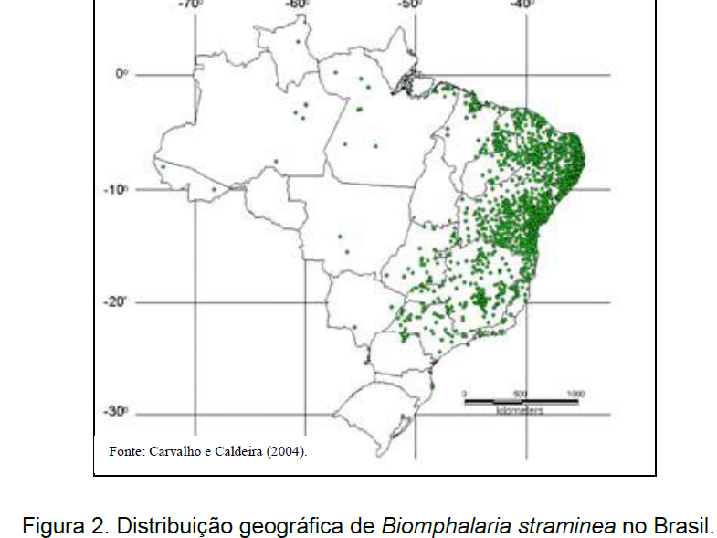
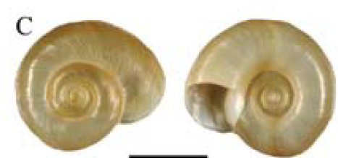

Slide 11
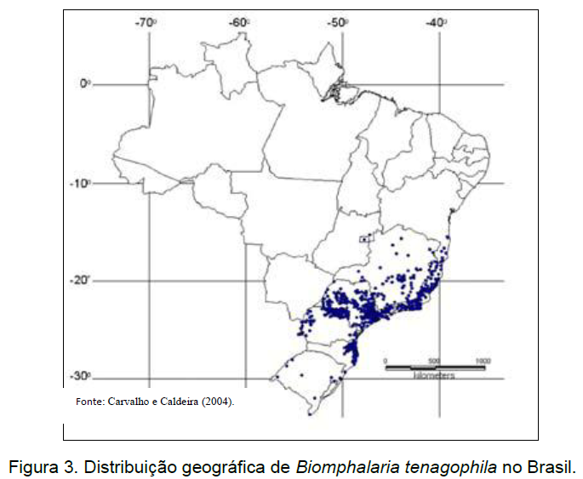


Slide 12
Modo de transmissão
O indivíduo adquire a esquistossomose quando entra em contato com água contaminada por cercárias, ou seja, por meio da penetração ativa da cercária na pele.
Após a infecção, os ovos do S. mansoni são eliminados pelas fezes do hospedeiro infectado (homem). Na água, libera uma larva denominada miracídio, que infecta o caramujo. Após 4 a 7 semanas, a larva abandona o caramujo, na forma de cercária, ficando livre na água.

Slide 13
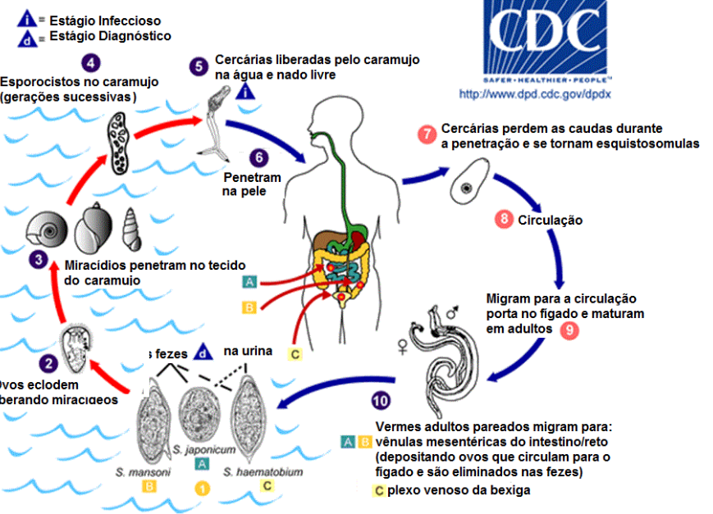

Slide 14
Período de incubação – em média, 1 a 2 meses após a infecção.
Período de transmissibilidade
O homem pode eliminar ovos viáveis de S. mansoni nas fezes a partir da quinta semana após a infecção, e por um período de 6 a 10 anos, podendo chegar até mais de 20 anos.
Os hospedeiros intermediários começam a eliminar cercárias após 4 a 7 semanas da infecção pelos miracídios Os caramujos infectados eliminam cercárias durante toda a sua vida que é de, aproximadamente, 1 ano.
Suscetibilidade e imunidade
Qualquer pessoa é suscetível, embora existam variações individuais.

Slide 15
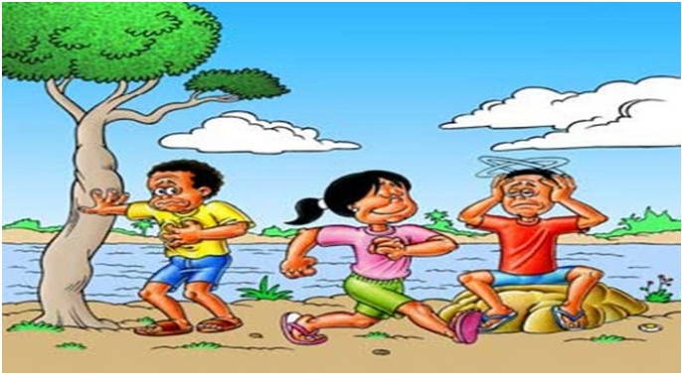
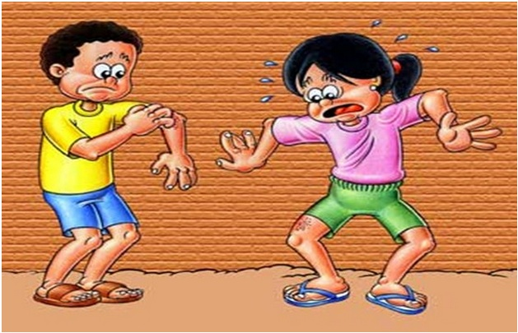
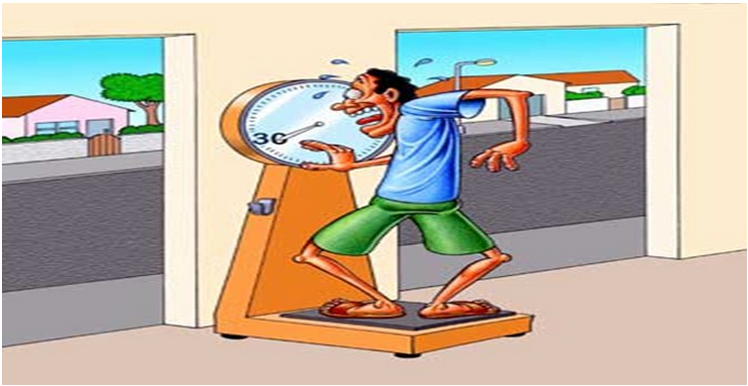
Manifestação da doença
A evolução clínica da esquistossomose depende do estágio de desenvolvimento do parasito no hospedeiro e da resposta do hospedeiro à invasão do parasito. É classificada em duas fases: a inicial e a tardia.
Fase Inicial: São as formas agudas.
Assintomática ou
Sintomática:
-Dermatite cercariana. Reação imunoinflamatória à penetração das cercárias.
-Febre, náuseas, vômitos, mal estar, tosse, desconforto abdominal, calafrios, diarreia, hepatoesplenomegalia discreta.

Slide 16
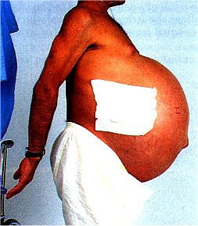
Fase tardia:
São as formas crônicas e iniciam-se a partir dos seis meses após a infecção e pode durar vários anos.
As formas clínicas são: hepatointestinal, hepática e hepatoesplênica.

Slide 17
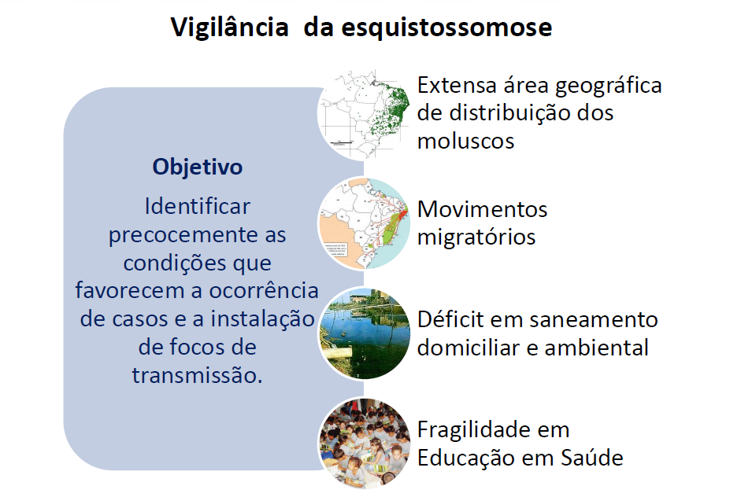

Slide 18
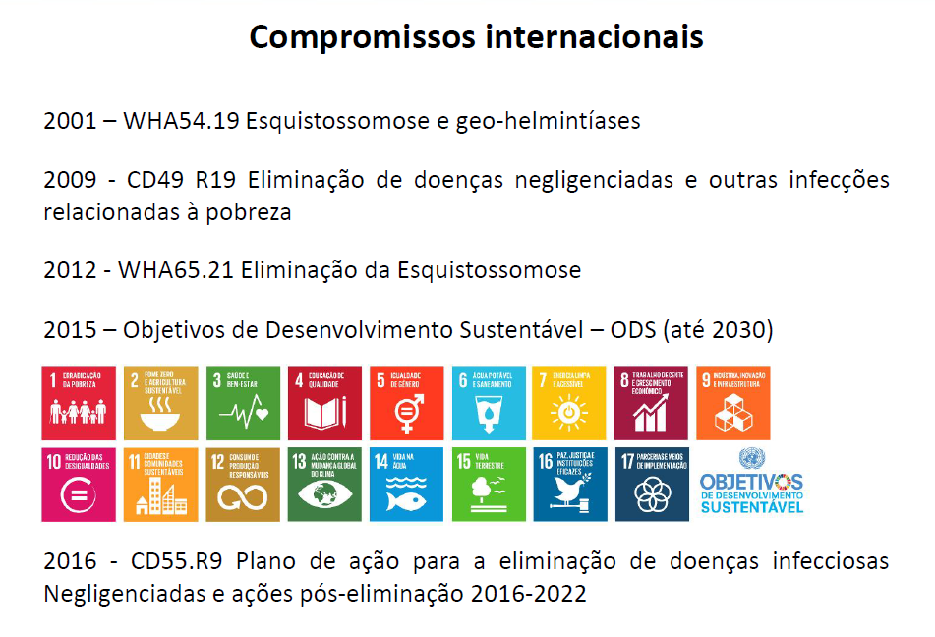

Slide 19
Diretriz da Organização Mundial de Saúde -OMS
Objetivos:
Controle da Morbidade até 2020.
Eliminação como Problema de Saúde Pública até 2025.

Slide 20
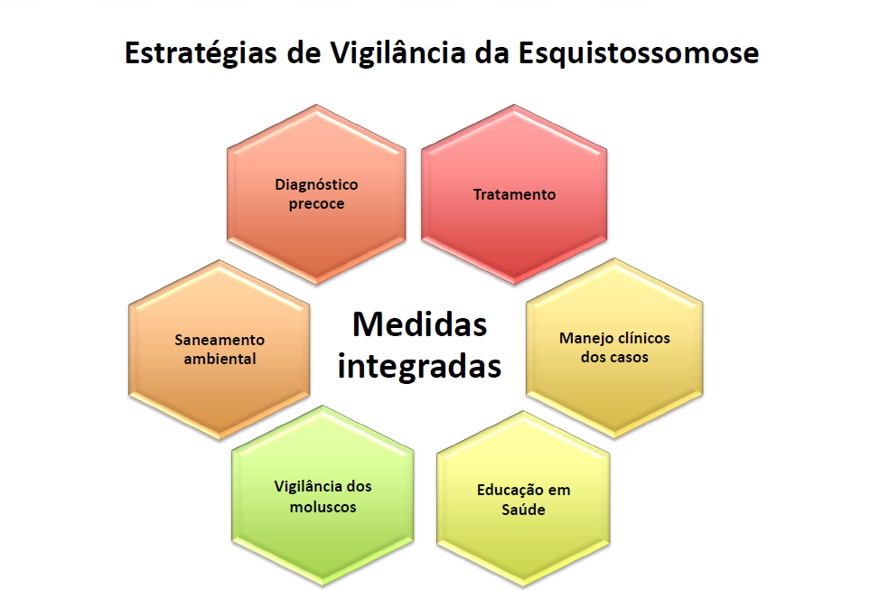

Slide 21
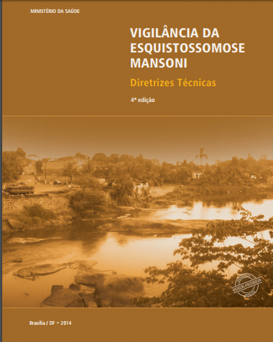

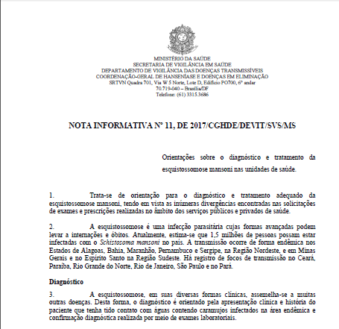

Slide 22


Slide 23

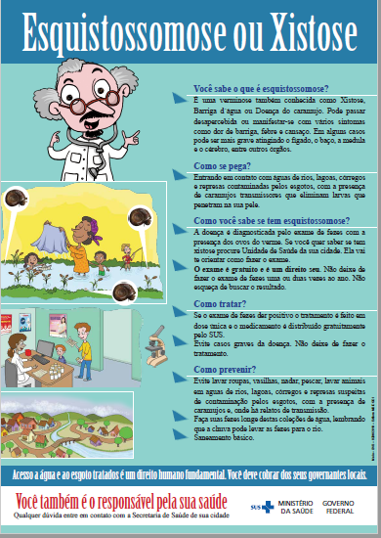

Slide 24



Slide 25
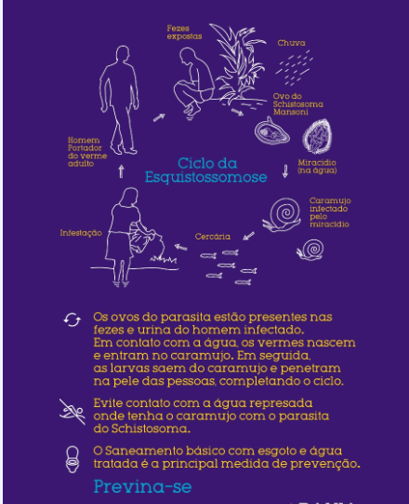
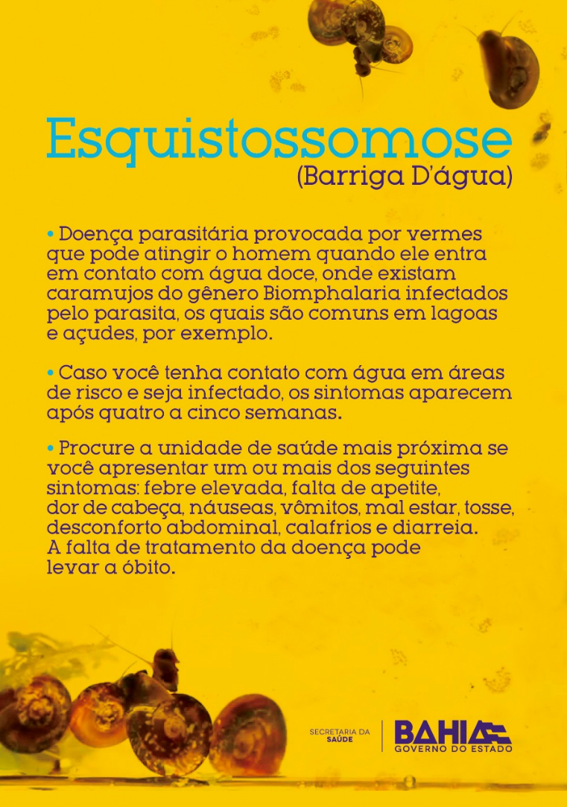

Slide 26
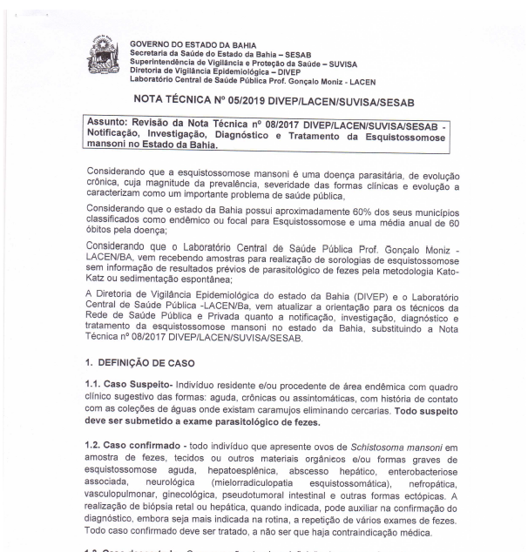

Slide 27
Definição de caso de esquistossomose
Caso Suspeito- Individuo residente em (e/ou procedente de) área endêmica com quadro clínico sugestivo das formas graves aguda, crônica ou assintomática, com história de contato com as coleções de águas onde existam caramujos eliminando cercárias. Todo caso suspeito deve ser submetido a exame parasitológico de fezes.
Caso confirmado – Critério Clínico laboratorial - todo indivíduo que apresente ovos de S. mansoni em amostra de fezes, tecidos ou outros materiais orgânicos e/ou formas graves de esquistossomose aguda, hepatoesplênica, abscesso hepático, enterobacteriose associada, neurológica (mielorradiculopatia esquistossomática), nefropática, vasculopulmonar, ginecológica, pseudotumoral instestional e outras formas ectópicas.
Caso descartado - Caso suspeito ou notificado sem confirmação laboratorial.

Slide 28
Notificação
Portaria de Consolidação nº 04 do Ministério da Saúde, de 28/09/2017, e portaria Estadual de nº 1290 de 09/11/2017– a Esquistossomose é considerada uma doença de notificação compulsória.
Municípios endêmicos e focais- a notificação deverá ser no Sistema de Informação do Programa de Controle de Esquistossomose- SISPCE através dos Formulários PCE 101- Diário de Coproscopia e Tratamento e PCR 108 – Casos notificados na Rede Básica.
Os casos graves (hepatoesplênica, heptointestinal, aguda e outras como: abscesso hepático, enterobacteriose associada, mielorradiculopatia esquistossomática, nefropática, vasculopulmonar, ginecológica, pseudotumoral instestional e outras formas ectópicas) deverão ser notificados no SINAN utilizando a Ficha de notificação/investigação .
Municípios indenes (sem transmissão) - todos os casos (incluindo os graves) deverão ser notificados utilizando a Ficha de investigação no SINAN.

Slide 29
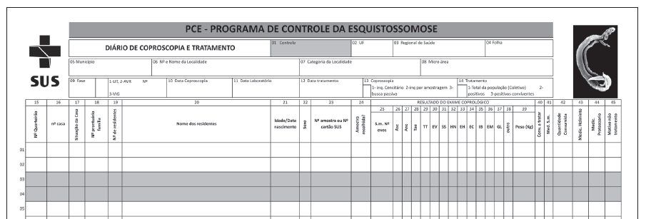
PCE 101- Busca Ativa (SISPCE)

Slide 30
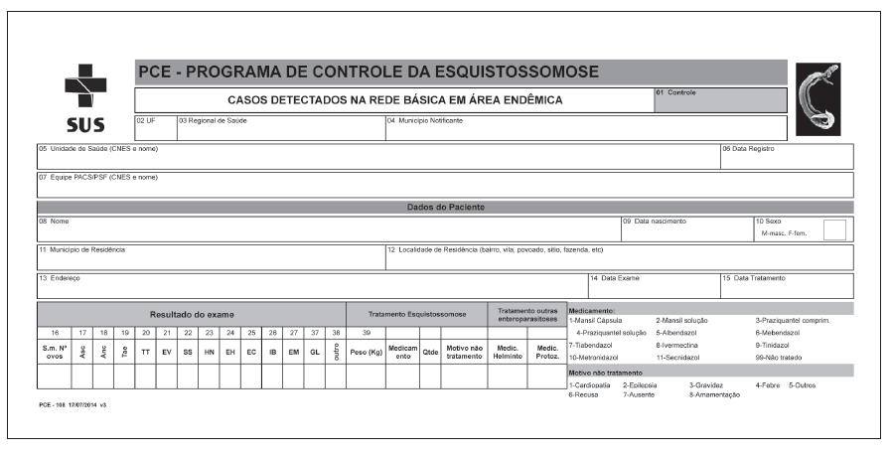
PCE 108 – Rede Básica (SISPCE)

Slide 31
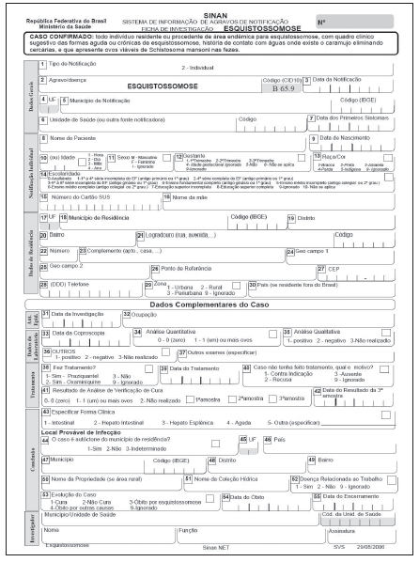
Ficha SINAN
Casos graves e notificação de municípios Indenes.

Slide 32
DIAGNÓSTICO
O diagnóstico é orientado pela apresentação clínica do individuo, história que tenha tido contato com água contendo caramujos infectados e confirmação diagnóstica realizada por meio de exames laboratoriais.

Slide 33
Métodos
Diretos
Kato-Katz- Indicador quantitativo para avaliar a intensidade da infecção.
Lutz/Hoffman (sed- Indicador qualitativo, permite a identificação dos ovos e sua diferenciação.
Indiretos
Sorologia- Utilizado em área não endêmica, ou de baixa endemicidade
Imagem- Utilizados para investigação de formas avançadas da doença .

Slide 34
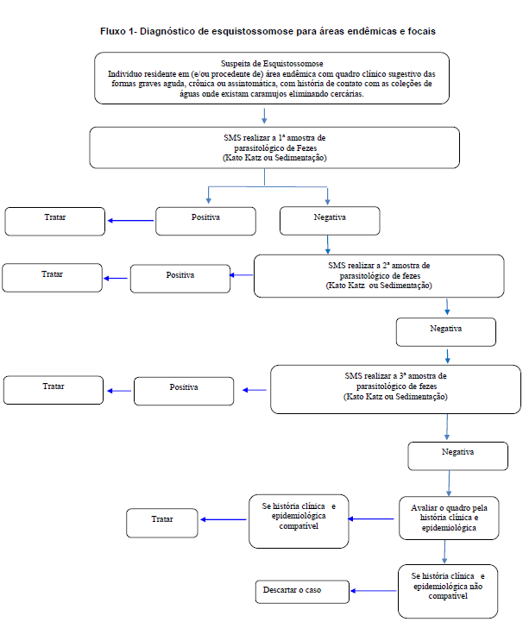

Slide 35
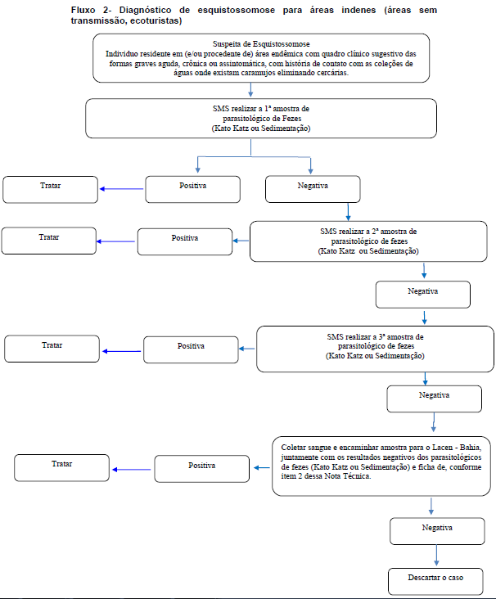

Slide 36
Esquistossomose & Atenção Básica
É prioridade do Ministério da Saúde, que os profissionais da Atenção Básica/Saúde da Família e Vigilância em Saúde, atuem no controle da esquistossomose, de forma integrada respeitando as especificidades de cada profissional, especialmente do ACS e do ACE.
Os procedimentos de tratamento e controle de cura devem ser realizados pela Rede de Atenção Primária ou outras unidades de atenção, de acordo com estrutura local.

Slide 37
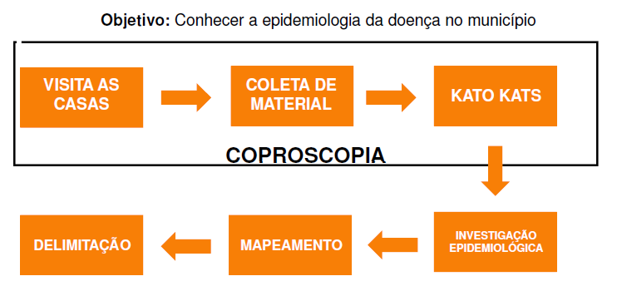
KATO KATZ

Slide 38
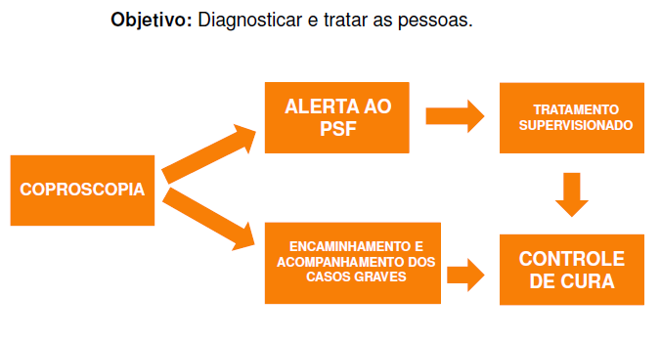
Praziquantel

Slide 39
Tratamento
O medicamento utilizado é o Praziquantel 600mg por via oral, em dose única supervisionada por profissional da unidade de saúde;
Dosagem: 50mg/kg de peso para adulto e 60mg/kg de peso para criança (maior de 2 anos com peso superior a 10kg, até 15 anos com peso maior que 30kg);
O medicamento só será dispensado mediante a notificação e o registro nos sistema de informação (SISPCE/ SINAN);
Avaliação da cura - realizar três exames de fezes sequenciais no quarto mês após o tratamento.

Slide 40
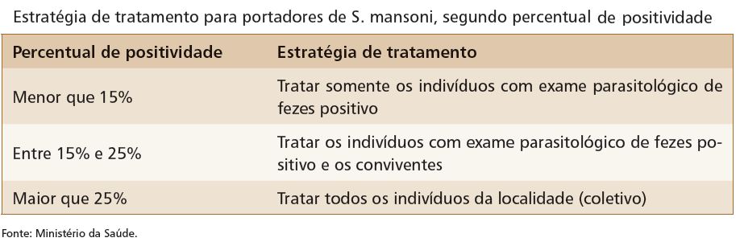
Tratamento em Áreas Endêmicas e Focais

Slide 41
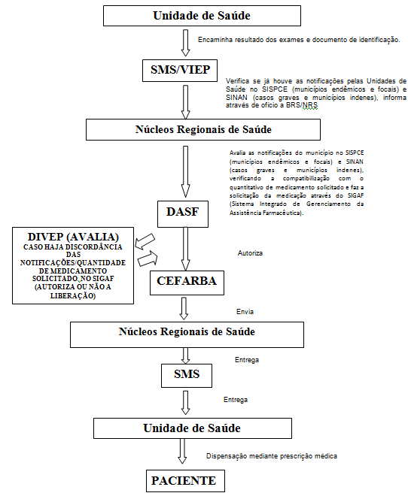
Fluxo para dispensação do Praziquantel

Slide 42
Vigilância Malacológica
Objetivo no passado: Orientar e avaliar as medidas de controle das populações de planorbídeos.
Objetivo atual: Utilizar Biomphalaria como bioindicador do risco da transmissão da esquistossomose.
MUDANÇA DE PARADIGMA

Slide 43
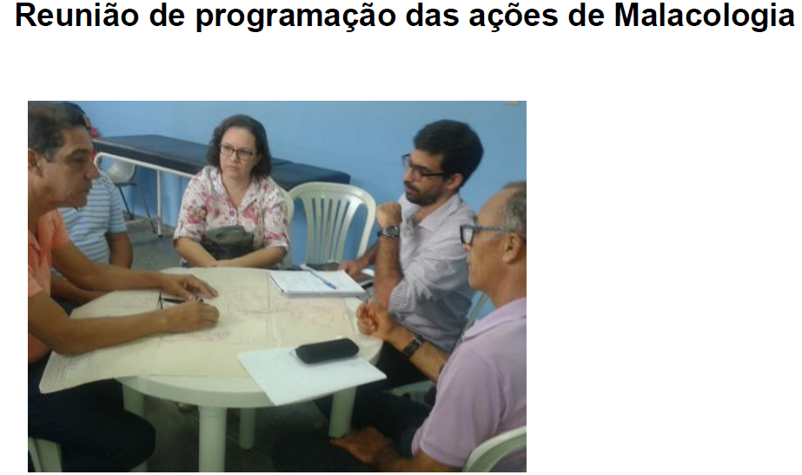
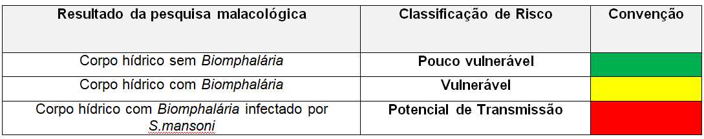

Slide 44
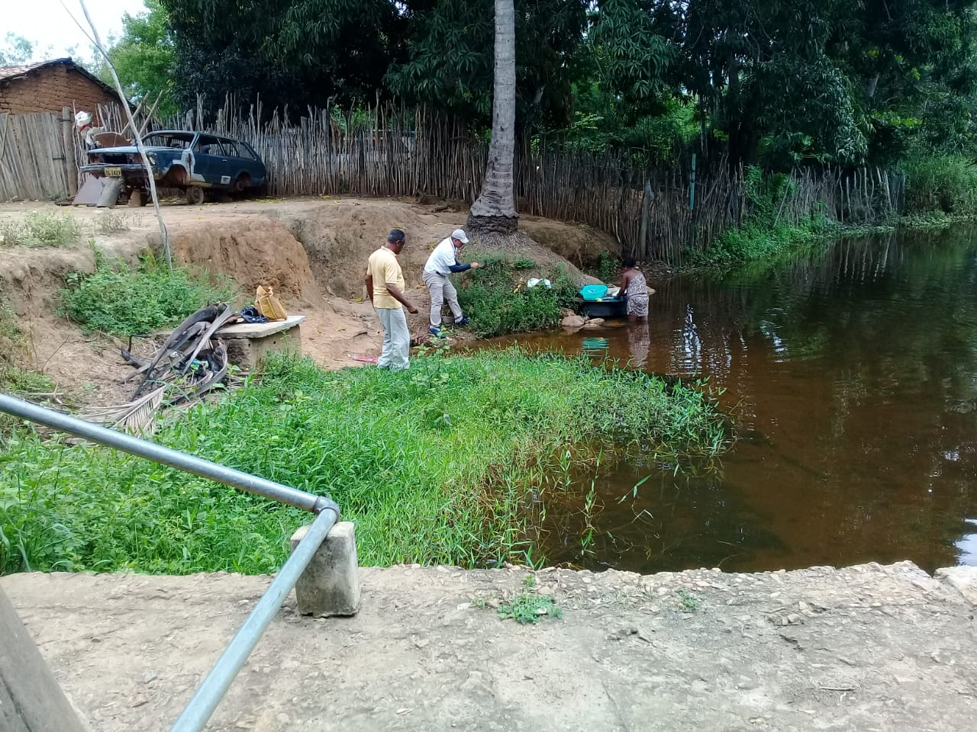

Slide 45
Data da Pesquisa Malacológica | Nome da Localidade mais Próxima da Coleção Hídrica Pesquisada | Nome da coleção hídrica pesquisada | Existe Placa Informativa no Manancial (S/N) | Nº de caramujos Capturados | Nº de caramujos positivos p/ S. mansoni | Espécies encontradas | Classificação | Cor
MAR | Giral | Rio Utinga | NÃO | 10 | 4 | B. straminea | Potencial de transmissão | Vermelho
ABR | Giral | Rio Utinga | NÃO | 15 | 6 | B. straminea | Potencial de transmissão | Vermelho
JUN | Giral | Rio Utinga | NÃO | 7 | 3 | B. straminea | Potencial de transmissão | Vermelho
AGO | Giral | Rio Utinga | NÃO | 8 | 3 | B. glabrata | Potencial de transmissão | Vermelho
OUT | Giral | Rio Utinga | NÃO | 0 | 0 | 0 | Pouco vulnerável | Verde
NOV | Giral | Rio Utinga | NÃO | 0 | 0 | 0 | Pouco vulnerável | Verde

Slide 46

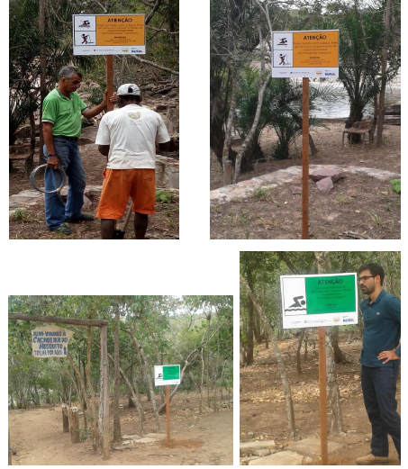
Monitoramento Malacológico

Slide 47
Importante na Malacologia
Descentralização das ações para os municípios
Importância de se seguir uma metodologia
Análise e envio de amostras ao LACEN
A Entomologia como suporte para as equipes (material, logístico e informativo)

Slide 48
Critérios para trabalho de Vigilância Malacológica no Estado da Bahia.
Ser prioritário do Ministério da Saúde (MS)
Ter óbito em 2018/2019
Ter casos graves no SINAN 2018/2019
Municípios com localidades acima de 5% de positividade
Vínculo Epidemiológico (curso hídrico)
Município com disponibilidade de técnicos e apoio logístico para realização do trabalho.
Ser Indene com registro de casos

Slide 49
População examinada e proporção de positividade para esquistossomose, Bahia 2004-2019*.
Fonte: SISPCE
* Dados atualizados até 12/07/2019
2004:147 municípios realizavam a Busca ativa
2018: 86 municípios realizaram a Buca Ativa
2019: até 12/07, 44 municípios realizaram a Busca Ativa

Slide 50
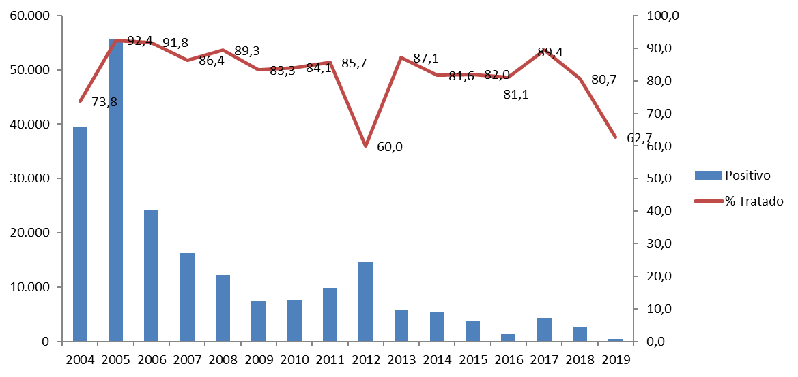
Número e proporção de tratados, Bahia 2004-2019*.
Fonte: SISPCE
* Dados atualizados até 12/07/2019
Fonte: SISPCE
* Dados atualizados até 17/04/2019

Slide 51
Casos Positivos Rede Básica (demanda espontânea) e Busca Ativa, Bahia 2004-2019*.
2004: 01 município com demanda espontânea
2018: 158 municípios com demanda espontânea
2019: até 12/07 93 municípios com demanda espontânea
Fonte: SISPCE
* Dados atualizados até 12/07/2019
Fonte: SISPCE
* Dados atualizados até 17/04/2019

Slide 52
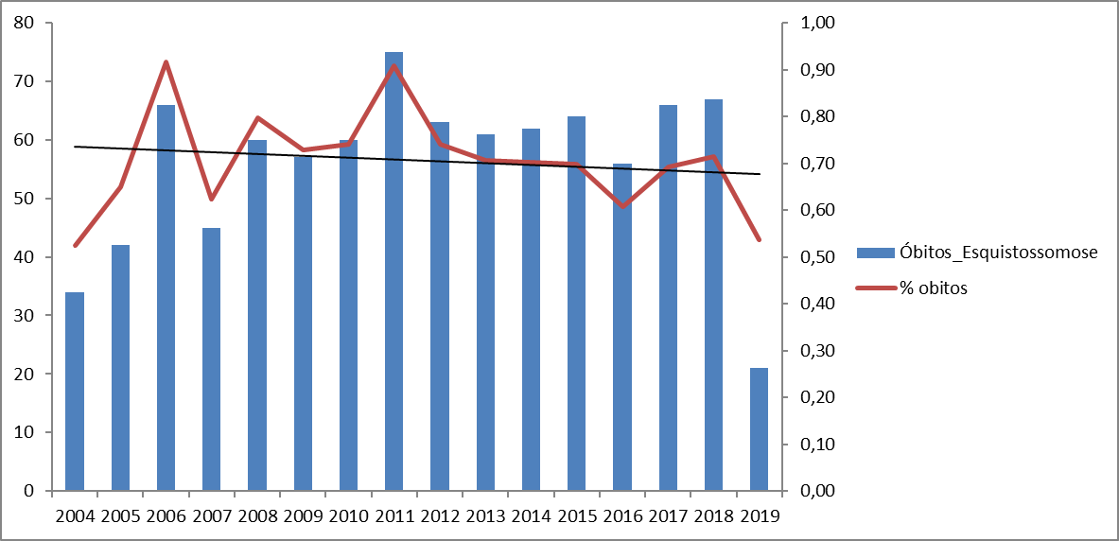
Proporção de óbitos por Esquistossomose, Bahia 2004-2019*
2017: 66 óbitos, em 48 municípios.
2018: 67 óbitos em 42 municípios
2019: até 12/07/2019 21 óbitos em 17 municípios Média/ano: 62 óbitos
Fonte: SIM
* Dados atualizados até 11/04/2019

Slide 53
Número de óbitos de esquistossomose por Núcleo Regional de Saúde e município de residência, Bahia, 2019*.
NRS | Município | Número de óbitos | Endemicidade
Leste | Conde | 01 | Endêmico
 | Dias D’avila | 01 | Focal
 | Pojuca | 01 | Endêmico
 | Salvador | 04 | Focal
 | Simões Filho | 01 | Endêmico
Centro Norte | Jacobina | 02 | Endêmico
Nordeste | Alagoinhas | 01 | Endêmico
 | Inhambupe | 01 | Endêmico
 | Olindina | 01 | Endêmico
Oeste | São Desidério | 01 | Endêmico
 | Cristópolis | 01 | Endêmico
Sul | Itagi | 01 | Endêmico
Sudoeste | Jaguaquara | 01 | Endêmico
 | Caetité | 01 | Endêmico
 | Encruzilhada | 01 | Endêmico
 | Poções | 01 | Endêmico
Extremo Sul | Santa Cruz de Cabrália | 01 | Focal
Total | 17 municípios | 21 óbitos
Fonte: SIM

Slide 54
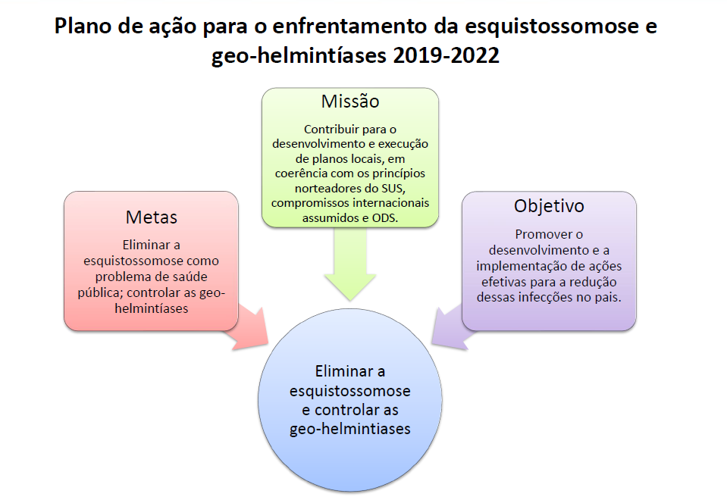

Slide 55
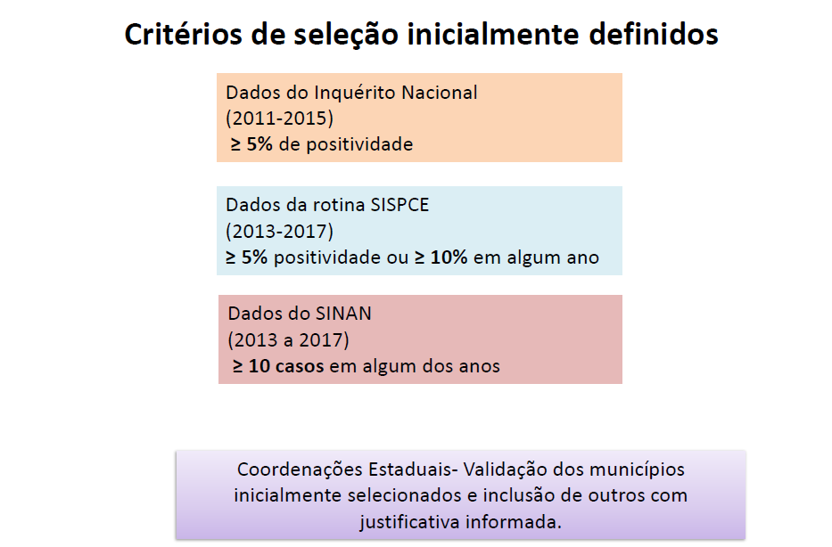

Slide 56
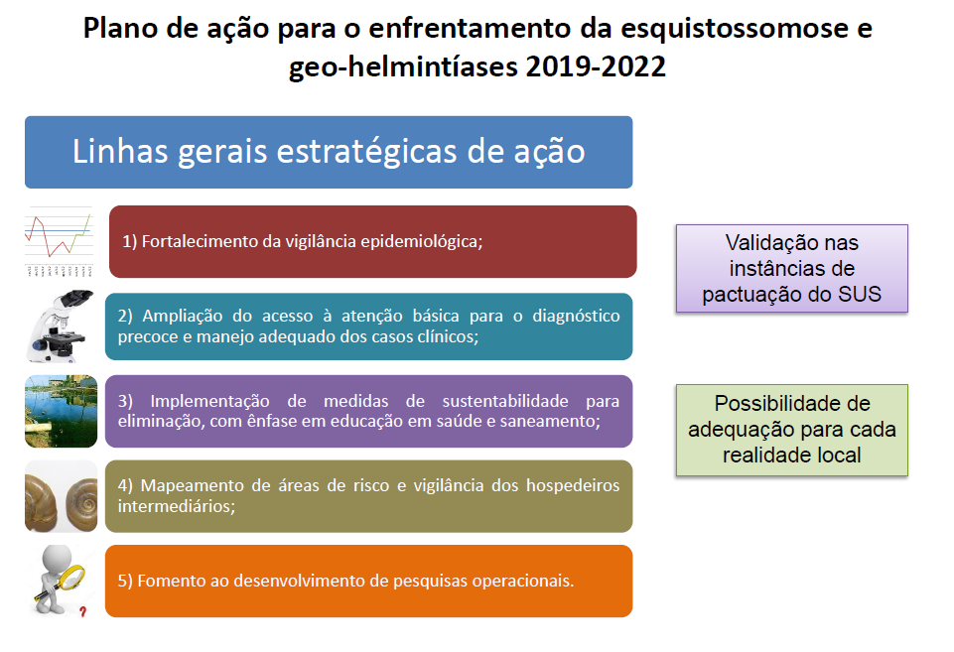

Slide 57
Regional de Saúde | Nº de Municípios Prioritários
Alagoinhas | 17
Amargosa | 9
Barreiras | 5
Brumado | 6
Caetité | 6
Cícero Dantas | 5
Cruz das Almas | 9
Eunápolis | 5
Feira de Santana | 15
Gandu | 10
Guanambi | 1
Ilhéus | 5
Irecê | 2
Itaberaba | 8
Itabuna | 11
Itapetinga | 11
Jacobina | 7
Jequié | 22
Juazeiro | 2
Paulo Afonso | 1
Salvador | 13
Santa Maria da Vitória | 1
Santo Antônio de Jesus | 8
Seabra | 9
Senhor do Bonfim | 6
Serrinha | 5
Teixeira de Freitas | 7
Vitória da Conquista | 10
Total | 216

Slide 58
Ações programadas 2019
Programado | Realizado
Realizar encontro com Referencias Regionais do Programa de Controle da Esquistossomose com objetivo de monitorar a situação da esquistossomose e programar ações. | 1º reunião 25 e 26/04/2019 2ª reunião -10 e 11/06/2019 Previsão de realizar a 3º reunião em setembro de 2019 e a 4ª em dezembro 2019
Elaborar e divulgar Boletim Epidemiológico | Boletim em elaboração com previsão de divulgação em julho de 2019
Elaborar em parceria com outros GT/Coordenações (COASS, COAGRAVOS E CODTV) 01 Boletim sobre Doenças Negligenciadas. | Boletim em elaboração, realizando revisão e com previsão de divulgação em agosto de 2019
Realizar apoio institucional aos 216 municípios prioritários do Plano Nacional de Enfrentamento da Esquistossomose e geo-helmintíase 2019-2022 | Sendo realizado em parceria com os Núcleos Regionais de Saúde
Monitorar mensalmente o SISPCE, SINAN e SIM, SIGAF e SIH-Sus; | Realizado semanalmente
Retroalimentar para as referências regionais a situação por município; | Realizado em fevereiro e junho

Slide 59
DESAFIOS ENFRENTADOS
Ampliar o número de municípios endêmicos e focais com as ações Programa de Controle de Esquistossomose implantado;
Ampliar a Vigilância malacológica nos municípios;
Ampliar o registro das ações de busca ativa no SISPCE; Vale salientar que o programa funciona no modo MS DOS e em alguns computadores (exemplo 64 bites ou windows 7), é necessário um artifício denominado, máquina virtual dentro do windows para que funcione;
Suprir os NRS com novos servidores para o PCE, pois os atuais são oriundos da FUNASA, e estão em se aposentando.
Participação dos espaços colegiados (CIR,CIB, CES) trazendo a pauta da esquistossomose como doença de importância epidemiológica no nosso estado.

Slide 60
CODTV / DIVEP/ SUVISA / SESAB
Rívia Barros
Superindente suvisa
Jeane Magnavita
Diretora divep
Gabriel Muricy
Coordenador codtv
Marta Lima
Marina Paim/Tamires Lobo (estagiárias)
Gt Esquistososmose
Tel./fax.: (071) - 3116-0058
Email: divep.esquistossomose@saúde.ba.gov.br
http://www.saude.ba.gov.br/suvisa/vigilancia-epidemiologica/doencas-de-transmissao-vetorial/esquistossomose/

